Slide 1
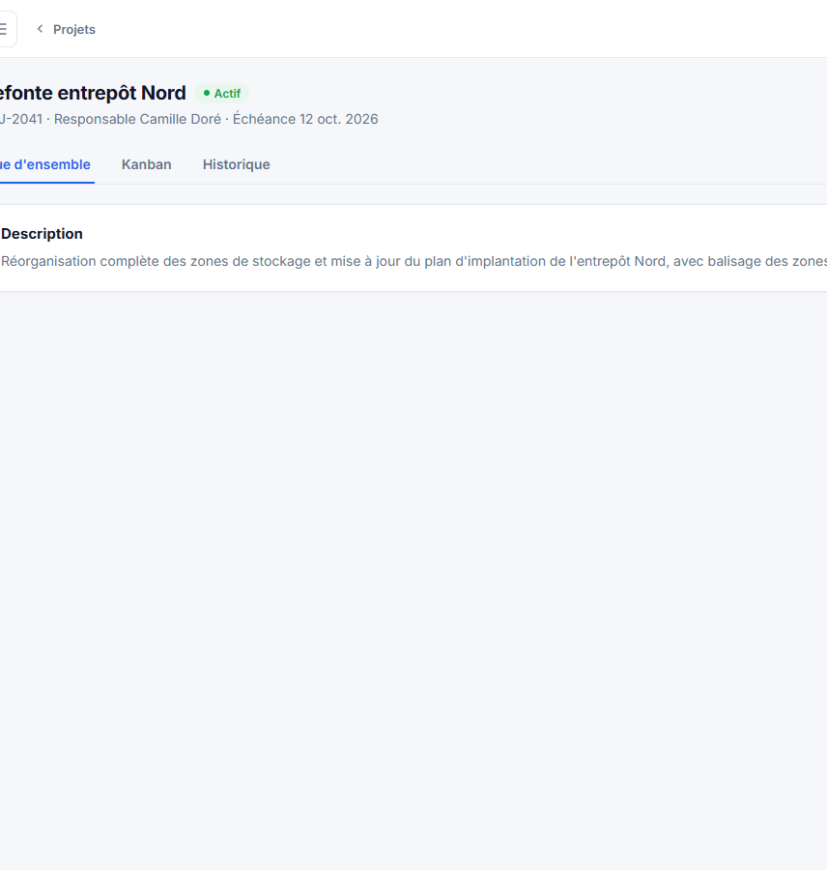
SUIVI
Revue de fin du sprint 2
Projets et collaboration
Écrans de démonstration sur données fictives
Réunion client
22 septembre 2026
Suivi des Usages, Inventaires, Vie des projets et IA
Notes:
Sources projet : docs/prochains-sprints.md ; maquettes/pages/projet-detail.html. La capture est une maquette locale et ne constitue pas une preuve de recette.

Slide 2
SYNTHÈSE
Périmètre de démonstration du sprint 2
Le sprint 2 porte sur le cycle courant d’un projet, depuis sa création jusqu’au travail collaboratif dans sa fiche.
01
Projets
Créer un projet public ou privé, le consulter et modifier ses informations.
02
Membres
Constituer l’équipe et maintenir un responsable qui reste membre du projet.
03
Kanban
Accéder aux tâches depuis la fiche, les déplacer et affecter un responsable facultatif.
04
Documentation
Éditer un README en Markdown, vérifier l’aperçu et préparer l’export DOCX.
Les écrans servent à valider les parcours. Ils pourront être remplacés sans modifier la trame de présentation.
SUIVI • Revue de fin du sprint 2 • 22 septembre 2026
02
Notes:
Sources projet : docs/prochains-sprints.md ; docs/user-stories.md#US-14 à US-19 ; docs/user-stories.md#US-32. Les données visibles dans les maquettes sont fictives.

Slide 3
ÉTAT CONSTATÉ
Les avancées visibles portent sur le cadrage et les prototypes
Le dépôt ne contient pas encore de résultats de recette détaillés pour le sprint 2. Le support sépare donc la preuve disponible de la validation à venir.
Domaine | Preuve disponible | Lecture pour la réunion
Périmètre Sprint 2 | Stories, droits et démonstration attendue documentés | Cadrage consolidé
Liste et fiche projet | Maquettes PNG et prototype HTML local | Parcours visuel démontrable
Kanban | Écran interactif et jeu de tâches fictif | Comportement à valider
Documentation Markdown | US-32 et critères d’acceptation | Écran illustratif à confirmer
Recette | Scénarios prévus dans le plan de recette | Résultats non consignés
À ne pas présenter comme acquis : une fonctionnalité sans résultat de recette consigné.
SUIVI • Revue de fin du sprint 2 • 22 septembre 2026
03
Notes:
Sources projet : git log au 22 septembre 2026 ; docs/prochains-sprints.md ; docs/plan-de-recette.md ; maquettes/. Les données visibles dans les maquettes sont fictives.

Slide 4
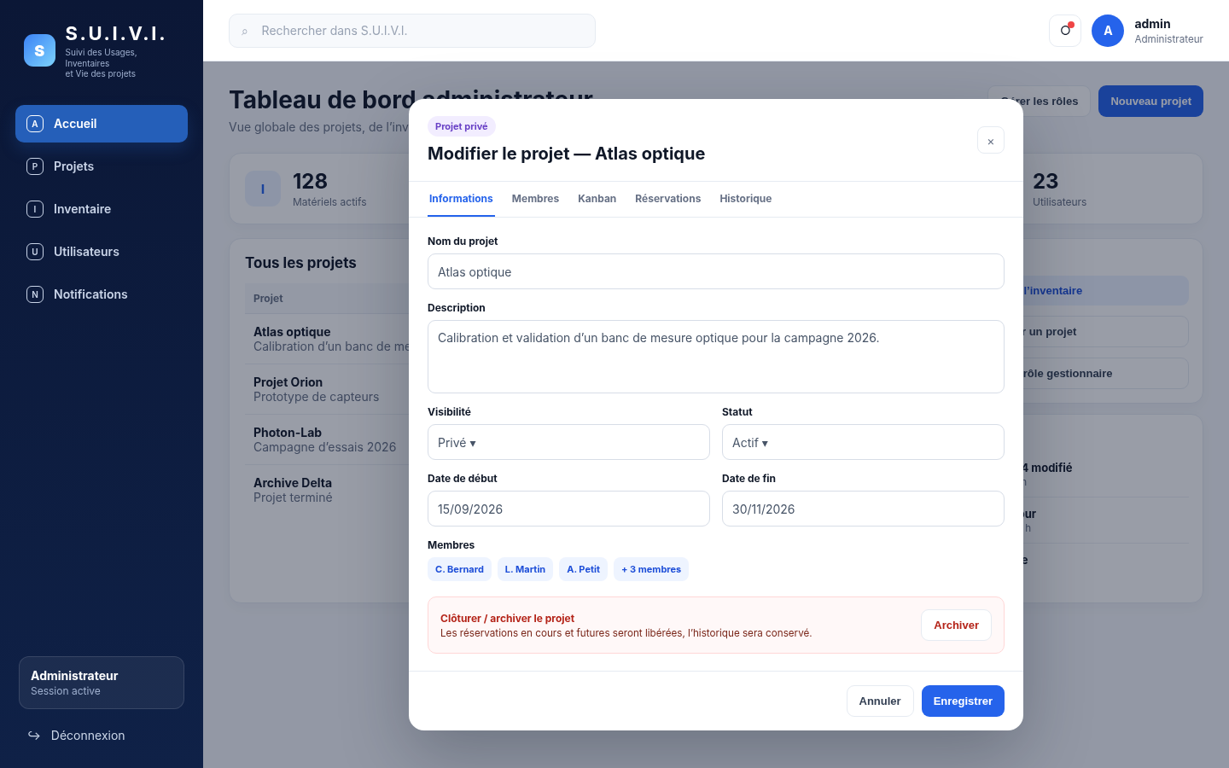
PARCOURS 1
Création et visibilité des projets
ÉCRAN DE DÉMONSTRATION
Champs structurants
Nom, description et visibilité publique ou privée constituent le socle de création.
Droits de lecture
Un projet public reste consultable par les utilisateurs. Un projet privé reste réservé à ses membres et à l’administrateur.
Exclusion du gestionnaire
Le gestionnaire ne reçoit aucun accès aux projets, y compris par lien direct.
SUIVI • Revue de fin du sprint 2 • 22 septembre 2026
04
Notes:
Sources projet : docs/user-stories.md#US-14 ; docs/user-stories.md#US-15 ; docs/regles-de-gestion.md ; docs/prototype_maquettes/admin_project_modal.png. Les données visibles dans les maquettes sont fictives.

Slide 5
PARCOURS 2
La fiche projet devient le point d’entrée de la collaboration
PROTOTYPE LOCAL
Description
Le contexte reste visible avant d’ouvrir les outils du projet.
Accès direct
Le Kanban s’ouvre depuis la fiche, sans retour à une liste intermédiaire.
Actions selon le rôle
Membre et administrateur modifient. Le simple lecteur consulte.
La gestion détaillée des membres reste à confirmer avec Q-07 et Q-27.
SUIVI • Revue de fin du sprint 2 • 22 septembre 2026
05
Notes:
Sources projet : maquettes/pages/projet-detail.html ; docs/user-stories.md#US-16 à US-18 ; docs/decisions-et-questions.md#Q-07 et Q-27. La capture montre un prototype local avec données fictives.

Slide 6
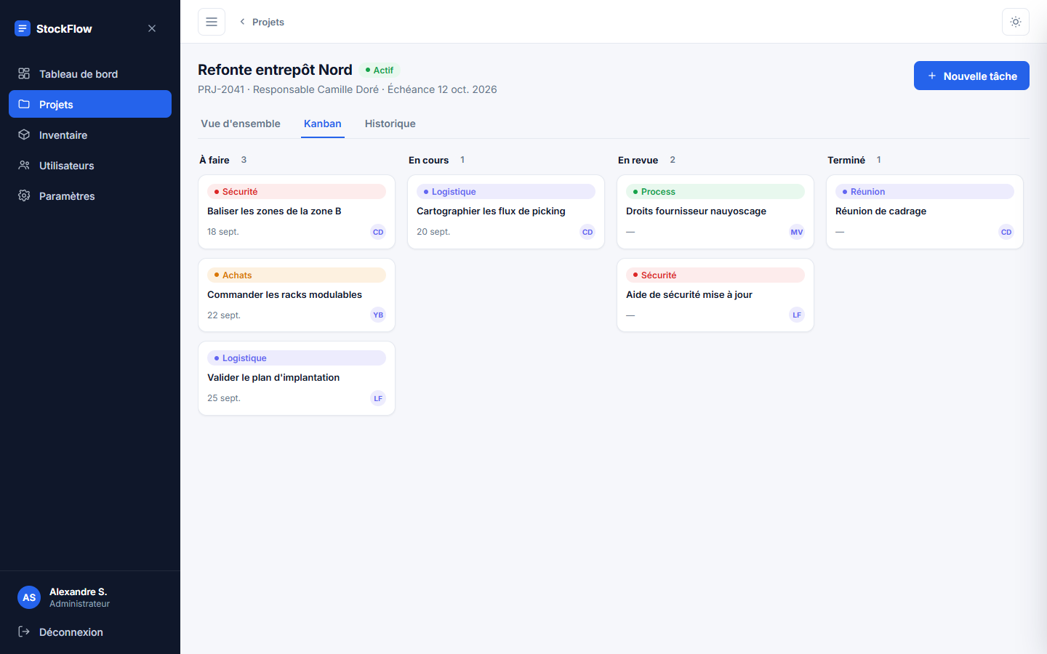
PARCOURS 3
Kanban accessible depuis la description du projet
Colonnes
Responsable facultatif
Droits
Organisation visuelle du flux de tâches.
Affectation limitée aux membres du projet.
Lecture pour les personnes autorisées, modification réservée aux membres et à l’administrateur.
SUIVI • Revue de fin du sprint 2 • 22 septembre 2026
06
Notes:
Sources projet : maquettes/pages/projet-detail.html ; maquettes/assets/js/kanban.js ; docs/user-stories.md#US-19. La capture montre un prototype local avec tâches fictives. Le cycle complet des tâches suit Q-26.

Slide 7
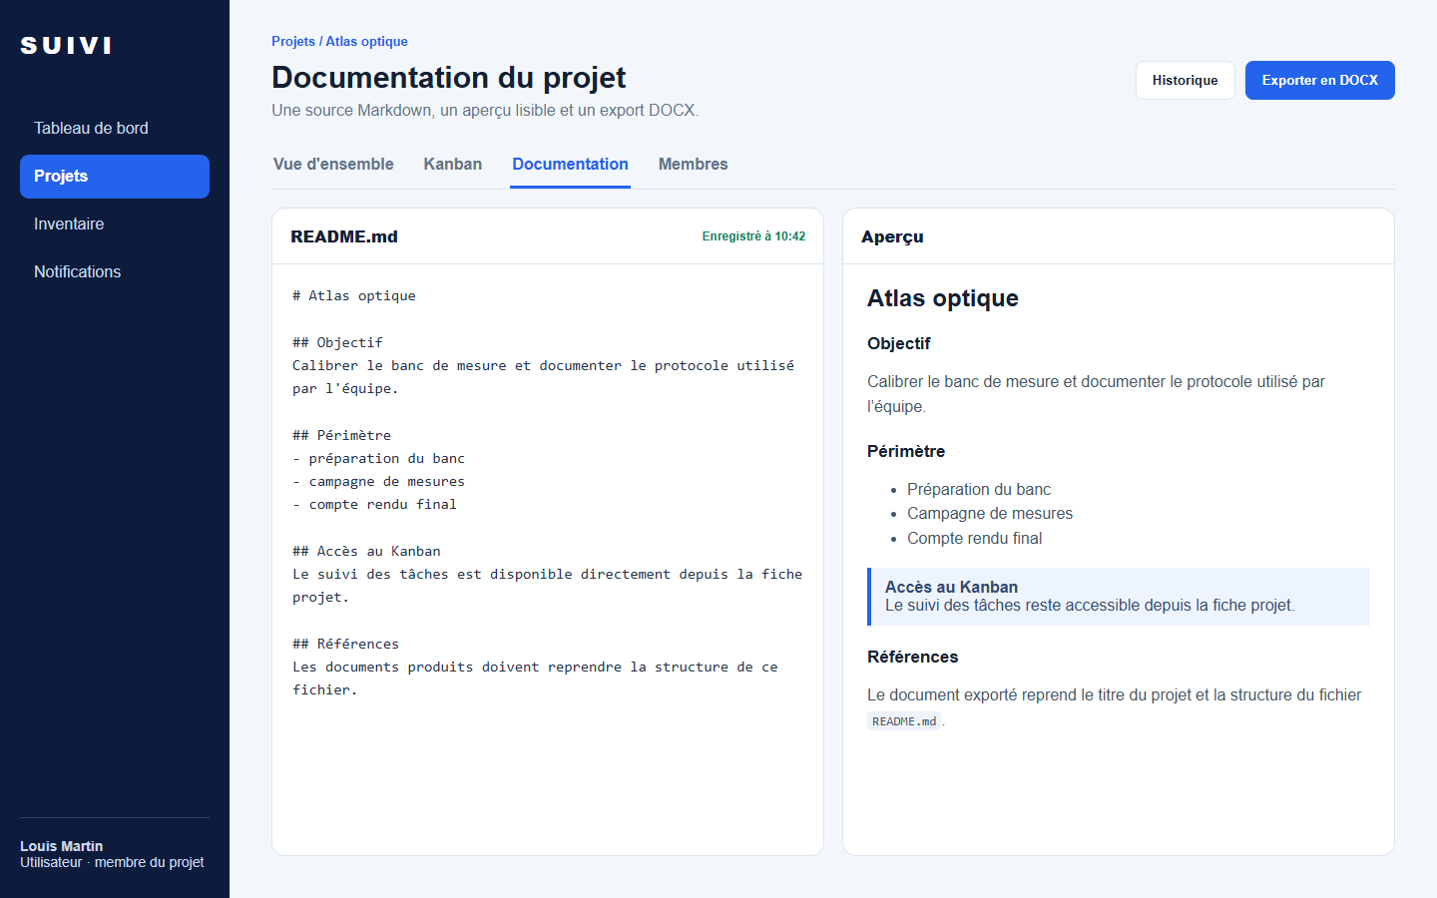
PARCOURS 4
Documentation Markdown et export DOCX
MAQUETTE ILLUSTRATIVE REMPLAÇABLE
Source unique README.md, aperçu lisible et export reprenant le titre et la structure du document.
SUIVI • Revue de fin du sprint 2 • 22 septembre 2026
07
Notes:
Sources projet : docs/user-stories.md#US-32 ; docs/prochains-sprints.md ; docs/decisions-et-questions.md#Q-28. Cet écran a été créé pour le support à partir de la direction artistique des maquettes. Il ne constitue pas une fonctionnalité livrée.

Slide 8
CONTRÔLE D’ACCÈS
Droits appliqués au périmètre projet
Les droits combinent le rôle global et, pour l’utilisateur, sa relation avec le projet.
Profil | Projet public | Projet privé | Kanban et membres | Documentation
Administrateur | Lecture et modification | Lecture et modification | Gestion sans adhésion | Édition et export
Gestionnaire | Aucun accès | Aucun accès | Aucun accès | Aucun accès
Utilisateur | Lecture, modification si membre | Membre uniquement | Modification si membre | Lecture selon accès, édition si membre
Contrôle attendu : aucun nom, contenu, tâche ou document d’un projet inaccessible ne doit apparaître dans les listes, recherches ou accès directs.
SUIVI • Revue de fin du sprint 2 • 22 septembre 2026
08
Notes:
Sources projet : docs/regles-de-gestion.md ; docs/user-stories.md#US-15 ; docs/user-stories.md#US-19 ; docs/user-stories.md#US-29 ; docs/user-stories.md#US-32. Les données visibles dans les maquettes sont fictives.

Slide 9
VALIDATION
Recette à exécuter et à consigner
Cinq parcours couvrent la démonstration du sprint 2. Aucun résultat détaillé n’est actuellement enregistré dans le dépôt.
01
Visibilité
Créer un projet public et un privé, puis vérifier leur présence pour chaque profil.
02
Membres
Ajouter et retirer un membre sans laisser le projet sans responsable valide.
03
Kanban
Créer, déplacer et affecter une tâche, puis vérifier le refus en lecture seule.
04
Documentation
Enregistrer le Markdown, rouvrir l’aperçu et produire le DOCX attendu.
05
Confidentialité
Tester les liens directs et confirmer l’absence de fuite vers un profil non autorisé.
Critère de sortie : résultats consignés, droits vérifiés et anomalies bloquantes corrigées.
SUIVI • Revue de fin du sprint 2 • 22 septembre 2026
09
Notes:
Sources projet : docs/prochains-sprints.md#Démonstration attendue ; docs/plan-de-recette.md ; docs/user-stories.md. Les données visibles dans les maquettes sont fictives.

Slide 10
Décisions attendues pour clôturer le sprint 2
La réunion doit transformer les écrans de démonstration en comportements validés et recettables.
01
Cycle des tâches
Confirmer création, modification, déplacement, suppression éventuelle et règles à l’archivage (Q-26).
02
Membres et responsable
Fixer transfert de responsabilité et retrait d’un membre responsable (Q-07, Q-27).
03
Données projet
Valider les champs obligatoires et l’effet des dates sur le reste du produit (Q-06).
04
Markdown et DOCX
Décider syntaxes, images, versions et règles de mise en forme de l’export (Q-28).
05
Acceptation
Nommer le validateur, consigner les résultats et prioriser les corrections avant le sprint 3.
Résultat attendu : un périmètre Sprint 2 validé, démontré et accompagné de preuves de recette.
10
Notes:
Sources projet : docs/decisions-et-questions.md ; docs/prochains-sprints.md ; docs/plan-de-recette.md. Les données visibles dans les maquettes sont fictives.

